Slide 1












马克思主义宗教观概论 为什么进行马克思主义宗教观教育
主讲人：方小玲
杭州电子科技大学信息工程学院
PPT模板下载：www.1ppt.com/moban/ 行业PPT模板：www.1ppt.com/hangye/
节日PPT模板：www.1ppt.com/jieri/ PPT素材下载：www.1ppt.com/sucai/
PPT背景图片：www.1ppt.com/beijing/ PPT图表下载：www.1ppt.com/tubiao/
优秀PPT下载：www.1ppt.com/xiazai/ PPT教程： www.1ppt.com/powerpoint/
Word教程： www.1ppt.com/word/ Excel教程：www.1ppt.com/excel/
资料下载：www.1ppt.com/ziliao/ PPT课件下载：www.1ppt.com/kejian/
范文下载：www.1ppt.com/fanwen/ 试卷下载：www.1ppt.com/shiti/
教案下载：www.1ppt.com/jiaoan/

Slide 2
概念：马克思对宗教的界定
马克思：宗教是支配人们日常行为的外部力量在头脑中的反映，这种反映采取了超人间的形式。
“人创造了宗教，而不是宗教创造了人。

Slide 3
宗教的本质
1）宗教是社会意识形态之一，属于社会上层建筑
2）宗教是人们对于支配自己命运的外部力量的反映
3）宗教是对现实生活幻想的反映，人间的力量采取了超人间的形式
4） 宗教具有精神慰藉的功能，可以为统治集团所利用，也可以用来反抗统治

Slide 4
宗教的基本要素
宗教四要素说
（1）宗教观念或思想（灵魂 神灵 神性）
（2）宗教经验或情感（敬畏感、依赖感、惊异感、崇高感、罪恶感、神秘感）
（3）宗教行为或活动（ 宗教、禁忌 献祭、祭祀 祈祷）
（4）宗教组织和制度

Slide 5
水浒传鲁智深出家，智真长老说三归五戒。
猪八戒：一戒杀生，二戒偷盗，三戒淫邪，四戒妄语，五戒饮酒，六戒着香华，七戒坐卧高广大床，八戒非时食。

Slide 6
中国宗教概况
佛教、道教、伊斯兰教、基督教等
四大宗教并存；
另有民间宗教、原始宗教、少数民族宗教、东正教存在。

Slide 7
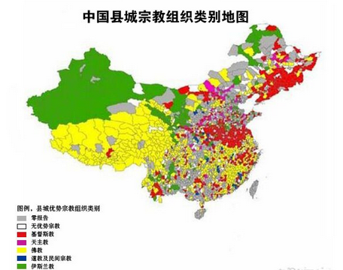
中国县域优势宗教分布图

Slide 8
一.当前中国出现一定程度的“宗教热”和 “宗教乱象”（紧迫性）
二.宗教将长期存在（必要性）
三.实现我国的宗教与社会主义社会相适应（重要性）
四.了解宗教，理性对待宗教(教育性)
五.我国当前宗教工作的基本政策（国情性）

Slide 9
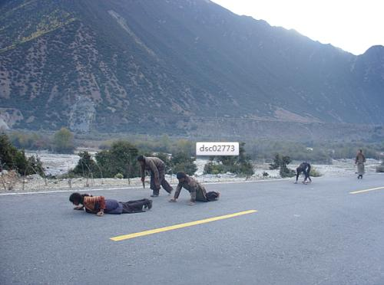

Slide 10
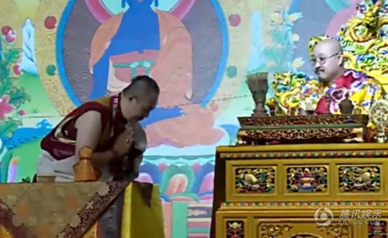
宗教乱象 EG：张铁林

Slide 11
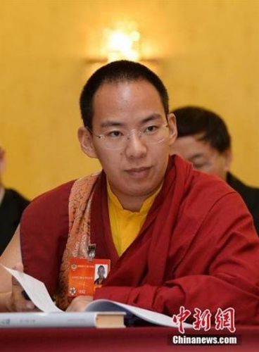
班禅额尔德尼•确吉杰布

Slide 12
班禅额尔德尼•确吉杰布在全国政协十二届常委会第十一次会议上呼吁，应当严格寺院管理制度，严格教育制度，特别是严格依法处理涉及宗教的社会乱象。

Slide 13
二.宗教将长期存在 （正确宗教观教育的必要性）
（一）宗教产生的根源
世间存在着人不能支配的力量
对超人间力量的依赖，精神慰藉
癌症 苦难

Slide 14
具体地说，宗教产生和存在的根源主要有三个方面四个根源：
1．自然根源：异己的自然力量
2．社会根源：异己的社会力量
3．认识根源：认识水平低下导致对自然和社会的错误认识
4. 心理根源：恐惧感和支配欲导致的对超人间力量的依赖感

Slide 15
（二）宗教消亡的条件
（1）宗教消亡的第一个基本条件是人与自然的关系极其明白而合理，人成为自然界的主人。
（2）宗教消亡的第二个基本条件是人与人之间的关系极其明白而合理，人成为社会的主人。
（3）宗教消亡的第三个基本条件是人获得全面发展，成为自身的主人。
宗教的消亡是一个漫长而痛苦的过程

Slide 16
我国宗教工作的基本方针是：全面贯彻党的宗教信仰自由政策，依法管理宗教事务，坚持独立自主自办的原则，积极引导宗教与社会主义社会相适应。

Slide 17
五.我国当前宗教工作的基本政策
1）、全面贯彻宗教信仰政策。
法律保障
《中华人民共和国宪法》第36条明确规定：“中华人民共和国公民有宗教信仰自由。任何国家机关、社会团体和个人不得强制公民信仰宗教或者不信仰宗教，不得歧视信仰宗教的公民和不信仰宗教的公民。国家保护正常的宗教活动。”

Slide 18
①.公民依法享有宗教信仰自由。（党员不能信教）
②.国家保护一切在宪法、法律和政策允许范围内的正常的宗教活功。国家法律承认和保护各教依法成立的宗教组织、经政府批准登记的宗教活动场所。宗教信徒应在依法登记的宗教活动场所参加宗教活动。

Slide 19
2）依法加强对宗教事务的管理
《中华人民共和国宪法》第36条规定：“任何人不得利用宗教进行破坏社会秩序、损害公民身体健康、妨碍国家教育制度的活动。宗教团体和宗教事务不受外国势力的支配。”
坚决制止三股势力（极端主义、分裂主义和
国际恐怖主义）

Slide 20
对应于宗教信仰自由权利的义务
(一)宗教信仰自由权利的行使不能干预国家行政、司法等相关政策、法律与法规。（政教分离）

Slide 21
2.宗教信仰自由权利的行使不能妨碍学校正常教育、教学秩序（宗教与教育分离）
《中华人民共和国教育法》规定：“国家实行教育与宗教相分离。任何组织和个人不得利用宗教进行妨碍国家教育制度的活动。”
《普通高等学校学生管理规定》第四章第四十三条规定：任何组织和个人不得在高校进行宗教活动。

Slide 22
杭州电子科技大学信息工程学院
学生纪律处分实施细则（试行）
第二十条（六） 在学院内穿戴宗教服饰、进行宗教或迷信活动的，经劝阻无效者，视情节轻重，给予警告以上，留校察看以下处分；情节特别严重的，给予开除学籍处分。

Slide 23
4）.积极引导宗教与社会主义社会相适应。
把思想信仰与政治立场区分开来（政治上团结合作，思想信仰上相互尊重）
“宗教工作本质上是群众工作，必须辩证看待宗教的社会作用，必须重视发挥宗教界人士作用，引导宗教努力为促进经济发展、社会和谐、文化繁荣、民族团结、祖国统一服务。”（习总书记在全国统战工作会议上的讲话）

Slide 24
宗教中国化：政治认同、社会适应、文化融合
习近平强调，做好党的宗教工作，把党的宗教工作基本方针坚持好，关键是要在“导”上想得深、看得透、把得准，做到“导”之有方、“导”之有力、“导”之有效，牢牢掌握宗教工作主动权。（2016年4月22日至23日，习近平在全国宗教工作会议上的讲话 ）

Slide 25
5).相关法律
国务院颁布的《中华人民共和国境内外国人宗教活动管理规定》和国家宗教事务局颁布的《中华人民共和国境内外国人宗教活动管理规定实施细则》
不能把宗教印刷品、宗教音像制品和其他宗教用品携带入境；不得在中国境内制作或散发宗教宣传品；不得在依法登记的宗教活动场所以外的地方讲经、讲道，进行宗教聚会活动。

Slide 26
四.了解宗教的基本知识，拓宽知识面和视野， 理性对待宗教
一些国人对宗教特别是外来宗教的态度
宗教是迷信？
宗教是鸦片？
其实宗教是一种文化

Slide 27
谢谢！

